Slide 1
Samþætting, já... Hvernig? Og hvað svo?
Sigríður Indriðadóttir Mannauðsstjóri og jafnréttisfulltrúi Mosfellsbæjar
22. nóvember 2011

Slide 2
Samþætting, já...

Slide 3
Upphafið
Áhugi á jafnréttismálum hefur ætíð verið staðar í Mosfellsbæ.
Árið 2001 voru unnar kannanir til að meta samþættingu jafnréttissjónarmiða í félagsstarfi unglinga og félagsstarfi aldraðra.
Unnið var með niðurstöður með það að markmiði að bæta og jafna framboð á félagsstarfi þannig að það hentaði báðum kynjum.

Slide 4
Félagsstarf meðal unglinga - 2001
Könnunin leiddi í ljós að fleiri drengir en stúlkur sóttu félagsmiðstöðina.
Stúlkunum fannst starfið of strákamiðað og fannst vanta fleiri „stelpumiðuð” tilboð og „kósístað” til að sitja og spjalla.
Úrbæturnar fólust meðal annars í að færa billjardborðið úr miðrými og setja upp sófa fyrir “kósíhorn”. Einnig var stofnaður stelpuhópur í ljósmyndaklúbbnum þar sem viðfangsefnin tóku mið af þeirra áhugasviði.

Slide 5
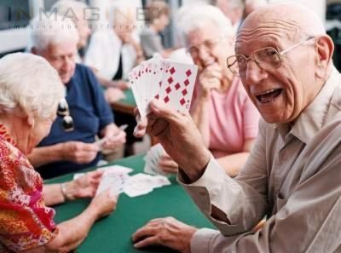
Félagsstarf meðal aldraðra - 2001
Um 50% þeirra sem tóku þátt stunduðu fræðslu- eða félagsstarf og konur voru mun virkari en karlar.
Félagsskapur og spjall skipti konurnar meira máli. Það að hafa eitthvað fyrir stafni skipti karlana meira máli.
Nokkuð jöfn þátttaka kynja var í ferðum, skemmtunum og kórstarfi.
Karlarnir völdu frekar bókband og tréskurð. Konurnar völdu frekar keramik, tölvur, spil, skrautskrift og glerskurð.
Eftir könnunina var starfsfólk meðvitaðara um framboð og byrjað var að halda utan um þátttöku kynjanna.

Slide 6
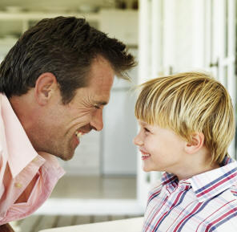
Jafnrétti í skólum
Á árunum 2008 til 2010 tók Mosfellsbær ásamt fjórum öðrum sveitarfélögum, Jafnréttisstofu og Félags- og tryggingamálaráðuneytinu þátt í verkefninu Jafnrétti í skólum.
Markmiðin voru meðal annars að efla jafnréttisfræðslu og samþætta kynjasjónarmið í kennslu.
Tveir vinnustaðir tóku þátt en einungis annar þeirra vann verkefnið til enda. Það var leikskólinn Reykjakot sem gerði verkefnið „Jafnrétti til upplýsinga – pabbar þurfa líka að vita”.
Starfsfólk var sammála um að þátttaka í verkefninu hefði aukið jafnréttisvitund þeirra og auðveldað við að flétta kynjasjónarmið inn í starfið.

Slide 7
Stefnumótun og Evrópusáttmálinn
Vorið 2008 var heildarstefnumótun Mosfellsbæjar samþykkt. Vinnan stóð yfir frá haustinu 2007.
Haustið 2008 skrifaði Mosfellsbær undir Evrópusáttmálann. Hann varð því ekki hluti af heildarstefnumótuninni.
Sú ákvörðun var þó að sjálfsögðu tekin að hafa Evrópusáttmálann til hliðsjónar og flétta kynjasjónarmið inn í alla stefnumótun frá undirritun hans.
Síðan þá hefur verið mótuð ný mannauðsstefna og bæði skólastefna og jafnréttisstefna endurskoðaðar. Verið er að vinna að endurskoðun fjölskyldustefnu og menningarstefnu.

Slide 8
Hvernig?

Slide 9
Einhvers staðar þarf að byrja
Fyrsta mál á dagskrá var námskeið á vegum Jafnréttisstofu ásamt því að kynna sér útgefið efni eins og „Jöfnum leikinn”.
Ákveðið að taka lítil skref: minna getur verið meira.
Evrópusáttmálinn og jafnréttislögin gegna lykilhlutverki.
Við mótun mannauðsstefnu var 11. grein sáttmálans um hlutverk atvinnurekandans skoðuð sérstaklega og áhersluatriðin fléttuð inn í mismunandi kafla stefnunnar. Einn kafli mannauðsstefnu var að auki sérstklega tileinkaður lýðræði, jafnrétti og fjölmenningu.

Slide 10
Í mannauðsstefnu kemur m.a. fram:
Að Mosfellsbær sé aðili að Evrópusáttmála um jafna stöðu kvenna og karla í sveitarfélögum og héruðum og viðurkenni þannig rétt kvenna og karla til jafnrar stöðu hvað varðar alla þætti starfsmannamála.
Að allt starfsfólk Mosfellsbæjar njóti sambærilegra réttinda.
Að karlar og konur hafi jöfn tækifæri til þátttöku í hvers kyns símenntun og starfsþróun.
Að í starfsauglýsingum komi fram hvatning þess efnis að karlar jafnt sem konur sæki um starfið.
Að konum og körlum skuli greidd jöfn laun fyrir jafnverðmæt störf.

Slide 11
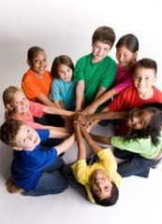
Svo kom endurskoðun skólastefnu
Haldið var opið skólaþing með starfsfólki, íbúum og nemendum og hugmyndir frá þinginu nýttar við endurskoðun skólastefnu.
Meginreglur Evrópusáttmálans voru hafðar til hliðsjónar ásamt 13. greininni um hlutverk Mosfellsbæjar sem veitanda þjónustu varðandi menntun og nám í gegnum allt lífið.

Slide 12
Úr skólastefnu Mosfellsbæjar (2010)
Mosfellsbær leggur áherslu á jafna stöðu kynjanna. Í því felst áhersla á hlutverk menntunar í sköpun jafnra tækifæra beggja kynja og að afnema skuli staðalímyndir um hlutverk kvenna og karla á öllum sviðum menntunar.
Nemendur verði hvattir til að taka þátt í fjölbreyttum verkefnum og félagsstarfi óháð kyni. Þannig verði fordómum og staðalmyndum rutt úr vegi og nemendum gefinn kostur á valmöguleikum með tilliti til hæfileika og áhugasviðs í stað hefðbundinna hugmynda um kynbundið val.

Slide 13
Endurskoðun jafnréttisstefnu (2011)
Fram komu hugmyndir um að virkja íbúa og starfsfólk við vinnuna. Á sama tíma var í gangi vinna við mótun lýðræðisstefnu þar sem erfiðlega gekk að fá íbúa til samstarfs.
Því var ákveðið að fjölskyldunefnd og jafnréttisfulltrúi skyldu vinna að endurskoðun stefnunnar.
Meginsvið jafnréttisstefnunnar eru þrjú:
1. Samfélag og þjónusta
2. Menntun og uppeldi
3. Vinnustaðurinn

Slide 14
Úr jafnréttisstefnu 2011-2014
1. Samfélag og þjónusta
a. Kynja- og jafnréttissjónarmið skulu samþætt inn í alla stefnumótun og ákvarðanatöku á vegum bæjarins. b. Konum og körlum skal ekki mismunað í þjónustu og starfsemi bæjarins.
2. Menntun og uppeldi
a. Fræðsla um jafnréttismál skal veitt á öllum skólastigum. c. Kynjasjónarmiða skal gætt við skipulag náms og framsetningu kennsluefnis. d. Tekið skal mið af kynjasjónarmiðum við skipulag og framkvæmd frístundastarfs. e. Þess skal gætt á öllum skólastigum að allir foreldrar óháð kyni, þjóðfélagsstöðu, þjóðerni, litarhætti, móðurmáli og forræði barna hafi jafnan aðgang að upplýsingum. [Innsk. SI: Ákvæði sett inn í kjölfar verkefnisins sem var unnið í leikskólanum Reykjakoti í tengslum við verkefnið „Jafnrétti í skólum”]

Slide 15
Úr jafnréttisstefnu 2011-2014 (frh)
3. Vinnustaðurinn
a. Framkvæmd jafnréttisstefnu er hluti af árlegum starfsáætlunum bæjarins þar sem svið og stofnanir setja sér mælanleg markmið og raunhæfar leiðir í jafnréttismálum. f. Þess skal gætt að konur og karlar njóti að öllu leyti sambærilegra kjara og starfsaðstæðna.

Slide 16
Og hvað svo?

Slide 17
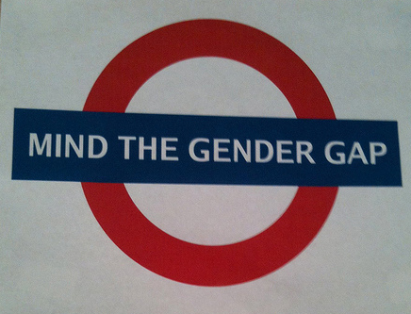
Fléttað inn í starfsáætlanir
Árið 2012 er fyrsta árið þar sem kynjasjónarmið skulu fléttuð inn í starfsáætlanir vinnustaða eins og jafnréttisstefnan kveður á um.
Jafnréttisfulltrúi reynir eftir megni að vera vinnustöðum innanhandar varðandi framkvæmd og eftirfylgni. Tímaskortur er þó hindrun.
Eftir árið 2012 þarf að taka saman upplýsingar um hvernig til tókst.

Slide 18
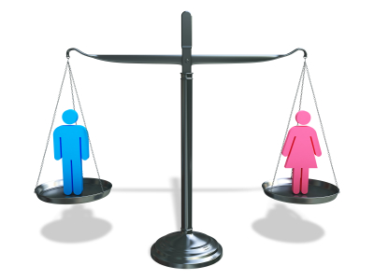
Mælingar á framkvæmd
Ákvæði mannauðsstefnu og jafnréttisstefnu eru mæld í viðhorfskönnun. Ef fram kemur munur milli kynja í svörun vinna jafnréttisfulltrúi, forstöðumaður og starfsfólk að tillögum til úrbóta.
Hvað varðar framkvæmd skólastefnu er lagt upp með að framkvæmdaáætlunin birtist í skólanámskrá hvers skóla fyrir sig þar sem fram kemur hvernig skólinn ætlar að framfylgja jafnréttisstefnunni.
Hlutverk jafnréttisfulltrúa og skólaskrifstofu er að vera til aðstoðar og ráðgjafar við framkvæmdina.

Slide 19
Hvað um félagsstarf unglinga í dag?
Sambærileg könnun og var lögð fyrir árið 2001 hefur verið framkvæmd reglulega síðan með það að markmiði að mæla fjölda þátttakenda í félagstarfinu og til að koma auga á hvað má bæta og hverju má breyta.
Stúlkum hefur fjölgað jafnt og þétt með hverju árinu án þess að það sé á kostnað drengjanna.
Kannanir sem þessar eru dýrmæt tæki til að sjá hvernig stúlkur og drengir eru að mæta og nýta sér tilboðin og einnig til að meta hvar styrkleikar liggja og hvar eru áskoranir í að gera betur.

Slide 20
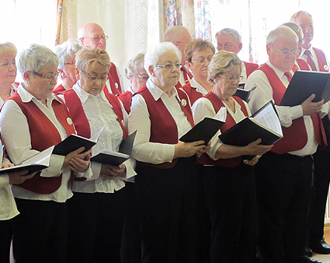
En félagsstarf aldraðra?
Frá 2001 er haldið utan um þátttöku kynjanna. Árið 2010 tóku 87 konur þátt í félagsstarfinu á móti 18 körlum. Konur á þessum aldri í Mosfellsbæ eru ívið fleiri en karlarnir, en þó ekki svo margar að það skýri muninn.
Nokkuð jöfn þátttaka var í kynnisferðum og bókbandi. Í glerlist, línudansi og leirlist voru eingöngu konur og í tréskurði voru karlar ennþá í meirihluta. Karlarnir eru virkari í félagi eldri borgara.
Töluvert vantar upp á að félagsstarfið höfði jafnt til beggja kynja og þessar tölur frá árinu 2010 eru áskorun til okkar um að gera betur. Markmiðið er að þjónustan sem veitt er höfði til allra bæði með tilliti til kynferðis og aldurs.

Slide 21
Hvar annars staðar er samþætting?
Félagsþjónustan skoðar starfsemi sína út frá kynjasjónarmiðum. Eftir könnunina 2001 var farið ofan í saumana á því hvort kynjum væri mismunað í félagsþjónustunni og svo reyndist í vera í einhverjum tilfellum í heimaþjónustu. Síðan hefur það verið tryggt með verklagsreglum að bæði kyn njóti sambærilegrar þjónustu.
Einnig var skoðað hvort kynjum væri mismunað í tengslum við fjárhagsaðstoð. Svo reyndist ekki vera og þar er einnig tryggt að bæði kyn njóti sambærilegrar aðstoðar.

Slide 22
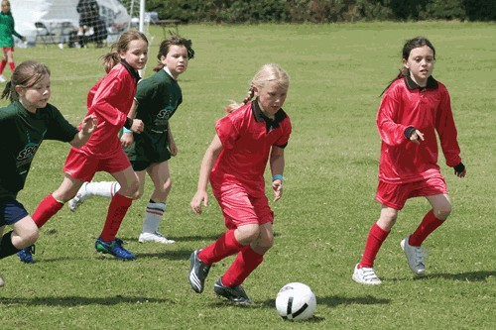
Samvinna við Aftureldingu
Mosfellsbær hefur samvinnu ýmis félög, eins og til dæmis UMFA sem gerði jafnréttisstefnu árið 2010 þar sem markmiðið er að allt starf félagsins uppfylli ákvæði jafnréttislaga og sé í samræmi við Evrópusáttmálann.
Hjá Aftureldingu skulu kynjasjónarmið samþætt í stefnumótun og starfsemina, meðal annars hvað varðar æfingatíma í töflu og kröfur til þjálfara drengja og stúlkna.
Til þess að njóta styrkja frá bænum skulu félög eins og Afturelding skila kyngreindum upplýsingum með ársskýrslu sinni.

Slide 23
Að lokum
Samþætting kynjasjónarmiða í stefnumótun og starfsemi getur virst flókin í fyrstu.
Það er mikilvægt að byrja smátt og byggja ofan á í stað þess að ætla að sigra heiminn strax og gefast svo upp.
Jafnrétti og samþætting eru langtímaverkefni þar sem hvert eitt skref í rétta átt er mikilvægt.
Aðalmálið er að byrja.

